Slide 1



X
Analisis kinerja bisnis Kimia Farma
Tahun 2020-2023
Kimia Farma - Big Data Analytics
Presented by
Aditya Dwi Wibowo

Slide 2





Aditya Dwi Wibowo
Mahasiswa S1 Teknik Informatika
Universitas Mercu Buana
Saya merupakan mahasiswa S1 semester 4 Program Studi Teknik Informatika Universitas Mercu Buana yang memiliki minat dalam bidang data, khususnya data science, data analytics, dan machine learning. Saya memiliki keahlian dalam menggunakan Python untuk analisis data dan pemodelan, SQL untuk pengelolaan dan pengambilan data dari basis data, Microsoft Excel untuk analisis cepat dan pengolahan data, serta Power BI untuk membuat visualisasi data.
Jakarta Selatan, Indonesia
aditbowo20@gmail.com
https://www.linkedin.com/in/aditya-dwi-wibowo

Slide 3
Courses and Certification
Data Analyst Associate, Datacamp
https://www.datacamp.com/certificate/DAA0019061999406 May, 2025

Slide 4

About Company
Kimia Farma adalah perusahaan farmasi pertama di Indonesia yang didirikan pada 1817 oleh pemerintah Hindia Belanda dengan nama NV Chemicalien Handle Rathkamp & Co. Setelah dinasionalisasi pasca kemerdekaan, namanya berubah menjadi PT Kimia Farma (Persero) pada 1971 dan kini menjadi bagian dari Holding BUMN Farmasi di bawah PT Bio Farma (Persero).
Kimia Farma menyediakan layanan kesehatan terpadu, mulai dari produksi dan distribusi obat, pengelolaan apotek, hingga layanan klinik, laboratorium, dan telekonsultasi. Jaringan apoteknya tersebar luas di seluruh Indonesia, mendukung akses masyarakat terhadap layanan kesehatan yang terjangkau dan berkualitas.

Slide 5
Project Portfolio
Sebagai seorang Big Data Analytics Intern di Kimia Farma, saya ditugaskan untuk mengevaluasi kinerja bisnis Kimia Farma dari tahun 2020 - 2023. Diberikan 4 dataset, yaitu dataset transaksi, penyimpanan, kantor cabang, dan produk. Dalam proyek ini, saya memanfaatkan SQL BigQuery untuk mengolah data mentah menjadi sebuah datamart yang siap digunakan untuk analisis dan evaluasi kinerja bisnis Kimia Farma selama periode 2020 hingga 2023. Hasil dari analisis tersebut kemudian saya visualisasikan menggunakan Google Looker Studio.
Project explanation github here
Project explanation video here

Slide 6
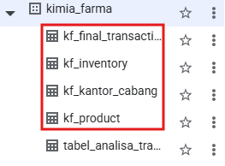
Importing Dataset to BigQuery
Pada platform BigQuery, saya membuat project Rakamin-Kf-Analytics, dan membuat dataset kimia_farma. Setelah itu saya mengupload 4 tabel yang diberikan ke dataset kimia_farma

Slide 7
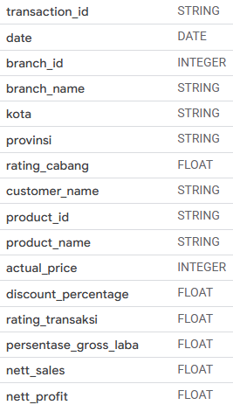
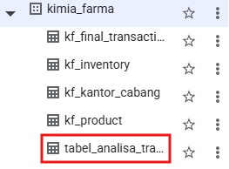
Tabel Analisa
Membuat table Analisa Bernama tabel_analisa_transaksi berdasarkan hasil agregasi dari keempat table yang diupload sebelumnya

Slide 8
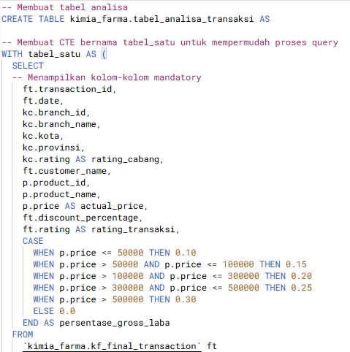
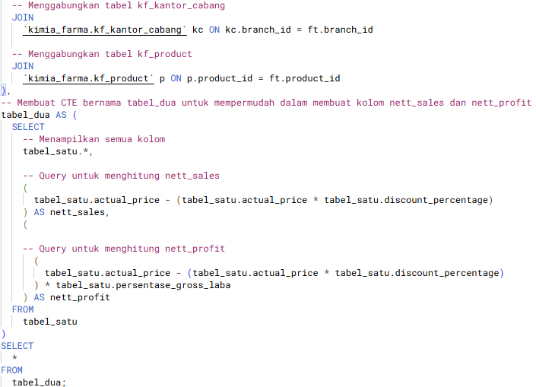
BigQuery Syntax
Query di atas merupakan query untuk membuat table analisa

Slide 9
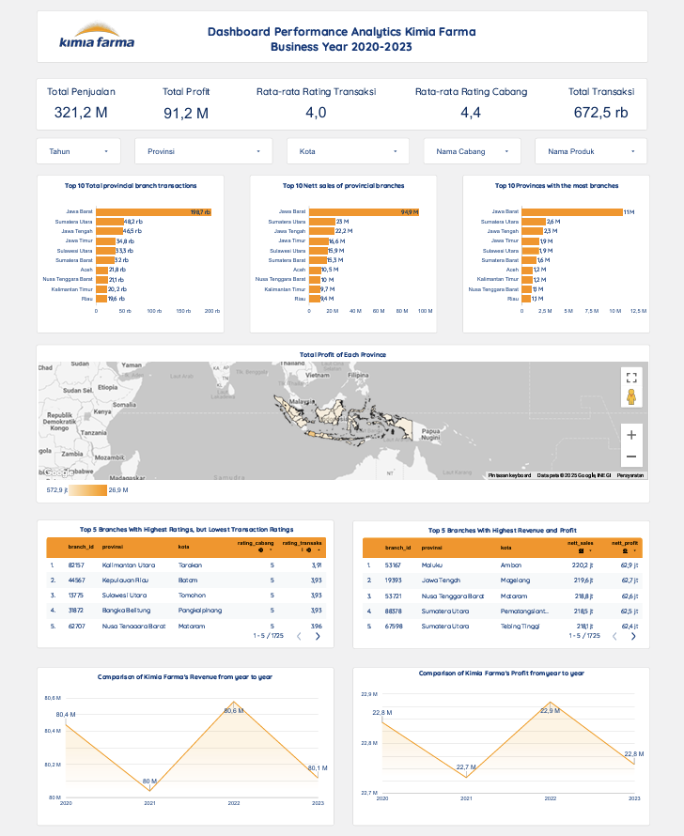
Dashboard Performance Analytics
Berikut merupakan hasil analisis dan evaluasi kinerja Kimia Farma dari tahun 2020-2023 yang divisualisasikan menggunakan Google Looker Studio

Slide 10
Thank You
X

